Slide 1
Т.Есетов атындағы №264 мектеп – лицейі
Білім сапасы мен үлгерімінің мониторингі
IV тоқсандық және жылдық қорытынды 2023 – 2024 оқу жылы

Slide 2
Сынып комплектісі: 164
Жыл басындағы оқушы саны: 3809/1900
Келген оқушы саны: 925/455 Кеткен оқушы саны: 760/370
1-4 сыныптардағы оқушы саны: 1658/844 5-9 сыныптардағы оқушы саны: 1947/937 10-11 сыныптардағы оқушы саны: 428/204 Жыл соңындағы оқушы саны:4033/1658

Slide 3
1-4 сыныптардың білім сапасының көрсеткіші
Сыныбы | Барлығы | Үздігі | Екпіндісі | IV тоқсан білім сапасы | Жылдық білім сапасы
1 сынып | 406/200
2 сынып | 428/214 | 185/112 | 129/62 | 74 % | 75%
3 сынып | 420/204 | 141/75 | 132/73 | 67 % | 69%
4 сынып | 404/226 | 146/89 | 159/68 | 67 % | 68%

Slide 4
2 сыныптар бойынша білім сапасының салыстырмалы мониторингі

Slide 5
3 сыныптар бойынша білім сапасының салыстырмалы мониторингі

Slide 6
4 сыныптар бойынша білім сапасының салыстырмалы мониторингі

Slide 7
5-9 сыныптардың білім сапасының көрсеткіші
Сыныбы | Барлығы | Үздігі | Екпіндісі | IV тоқсан білім сапасы | Жылдық білім сапасы
5 сынып | 455/218 | 135/87 | 156/69 | 64% | 70%
6 сынып | 446/215 | 118/79 | 175/91 | 66% | 69%
7 сынып | 354/184 | 82/62 | 130/76 | 60% | 63%
8 сынып | 360/171 | 65/51 | 136/85 | 56% | 59%
9 сынып | 332/160 | 55/33 | 142/74 | 59% | 59%

Slide 8
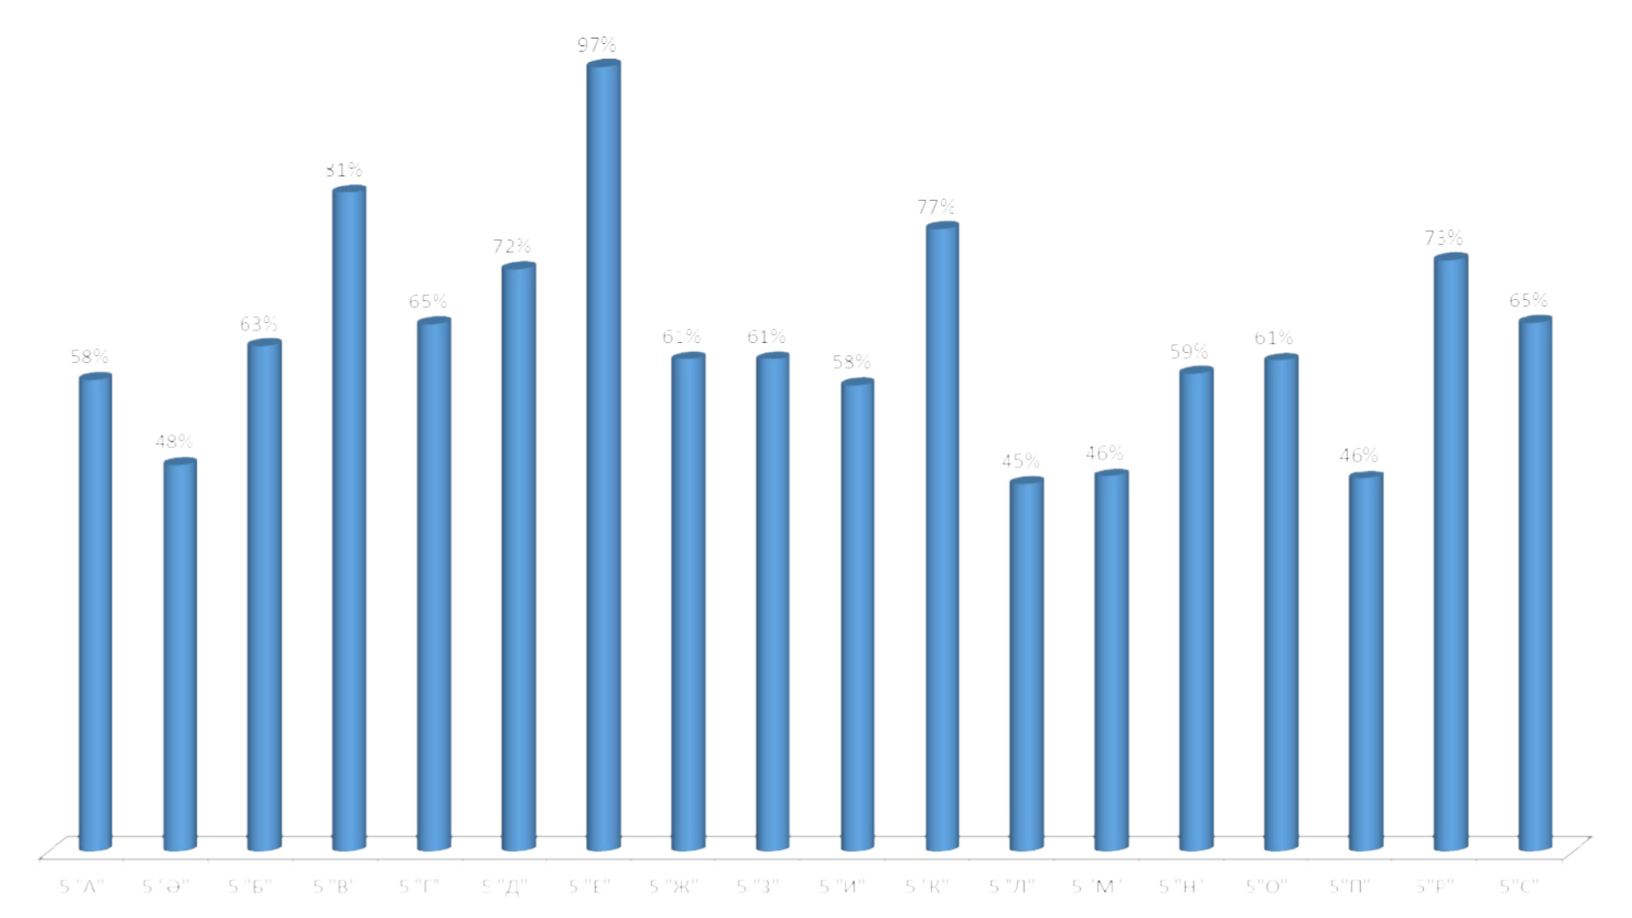
5 сыныптар бойынша білім сапасының салыстырмалы мониторингі

Slide 9
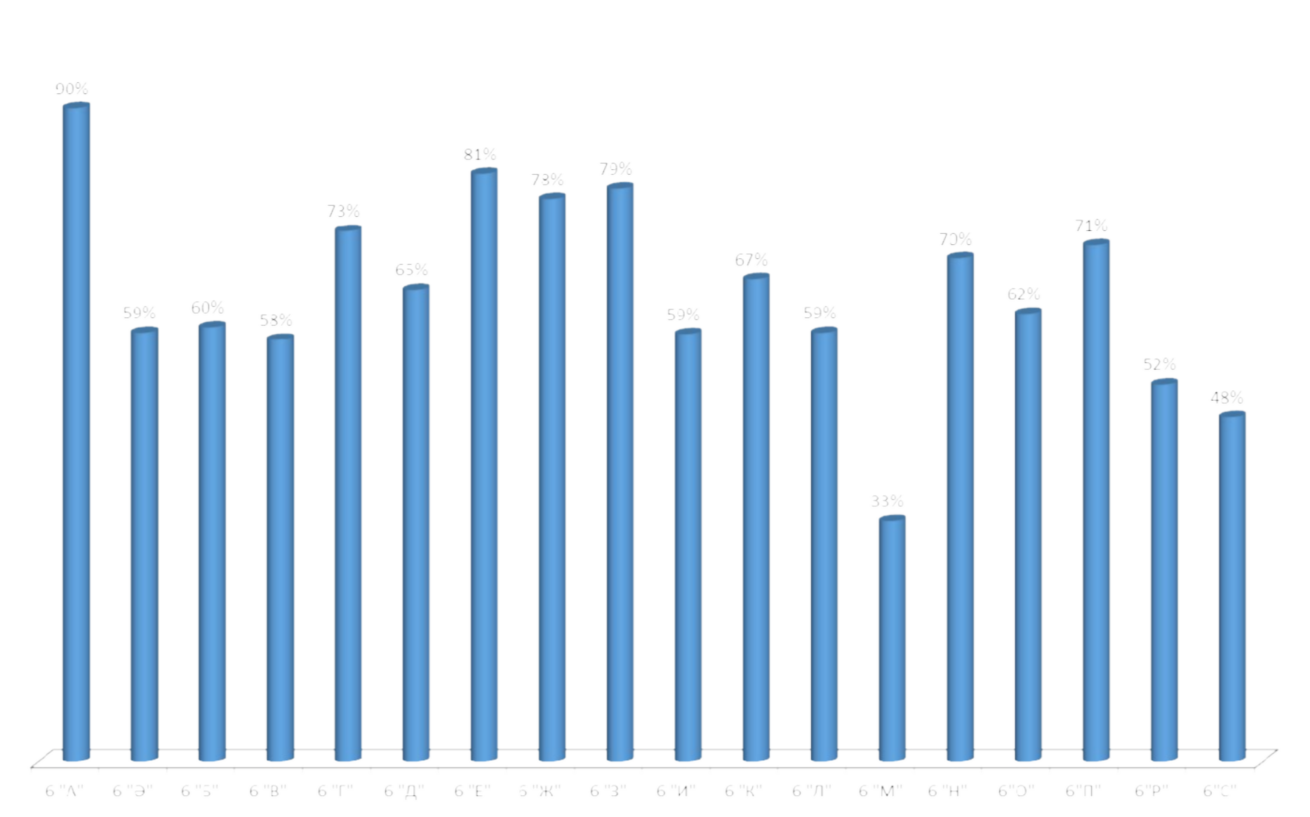
6 сыныптар бойынша білім сапасының
салыстырмалы мониторингі

Slide 10
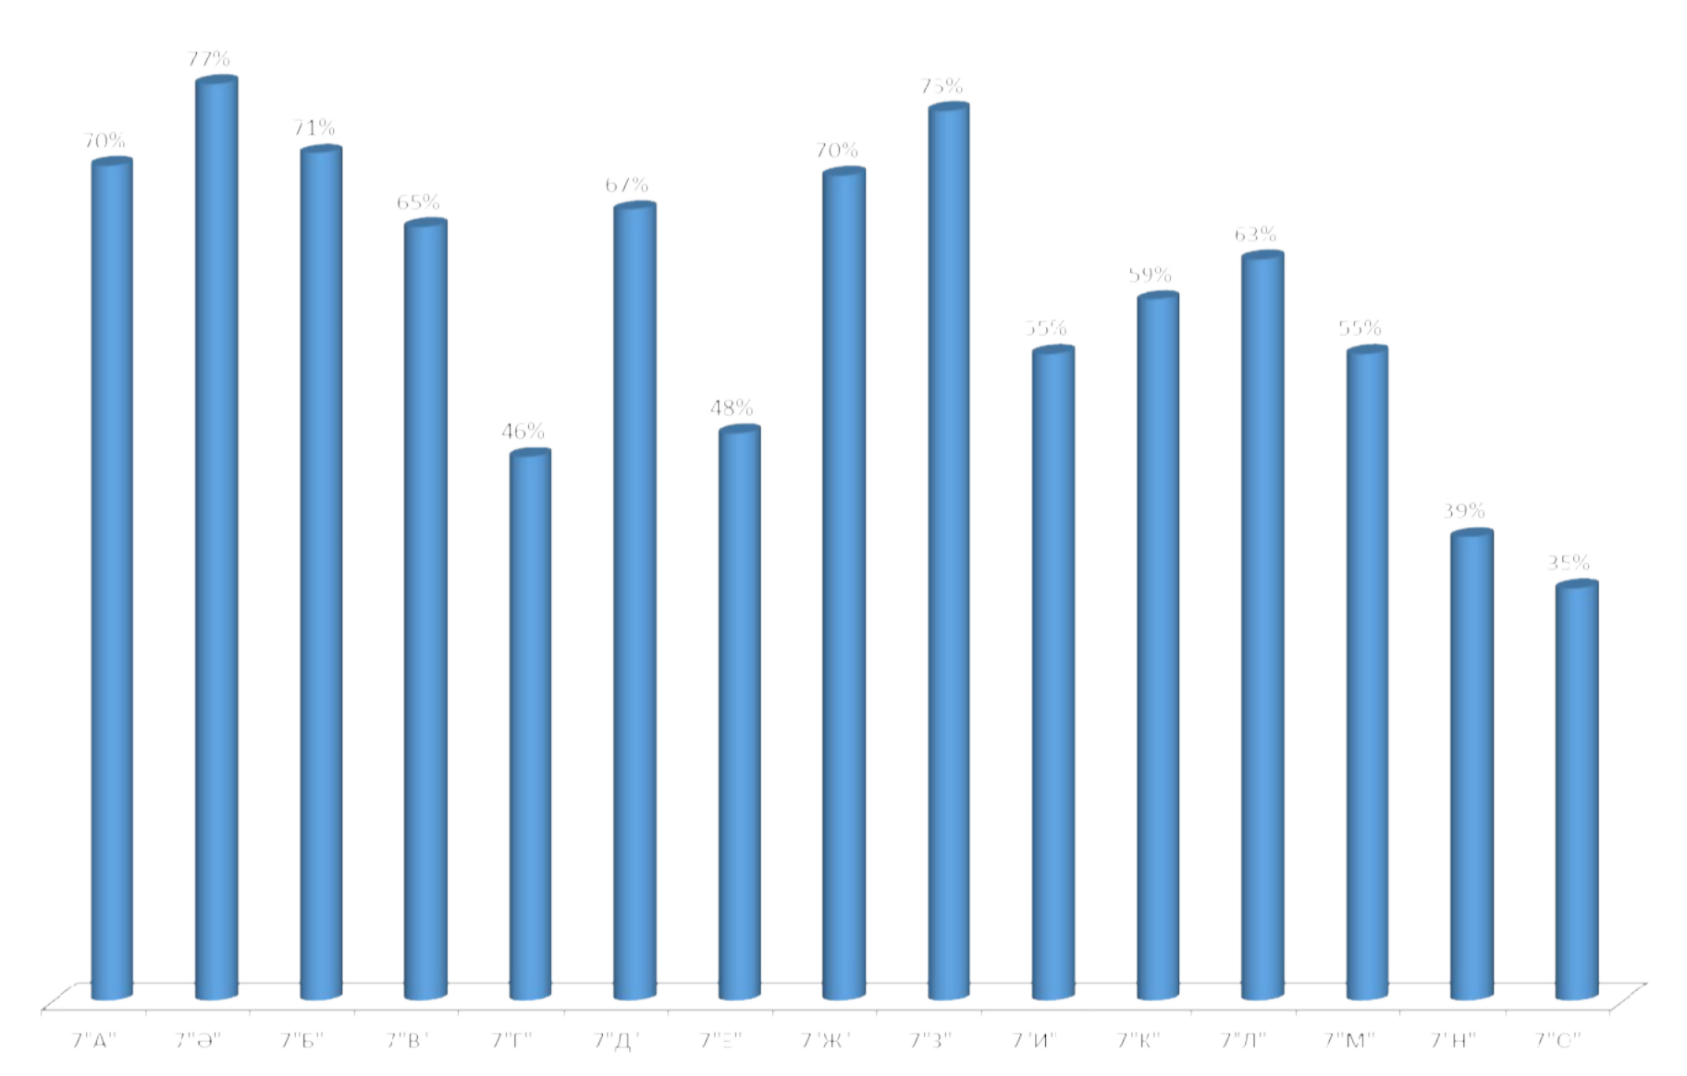
7 сыныптар бойынша білім сапасының салыстырмалы мониторингі

Slide 11
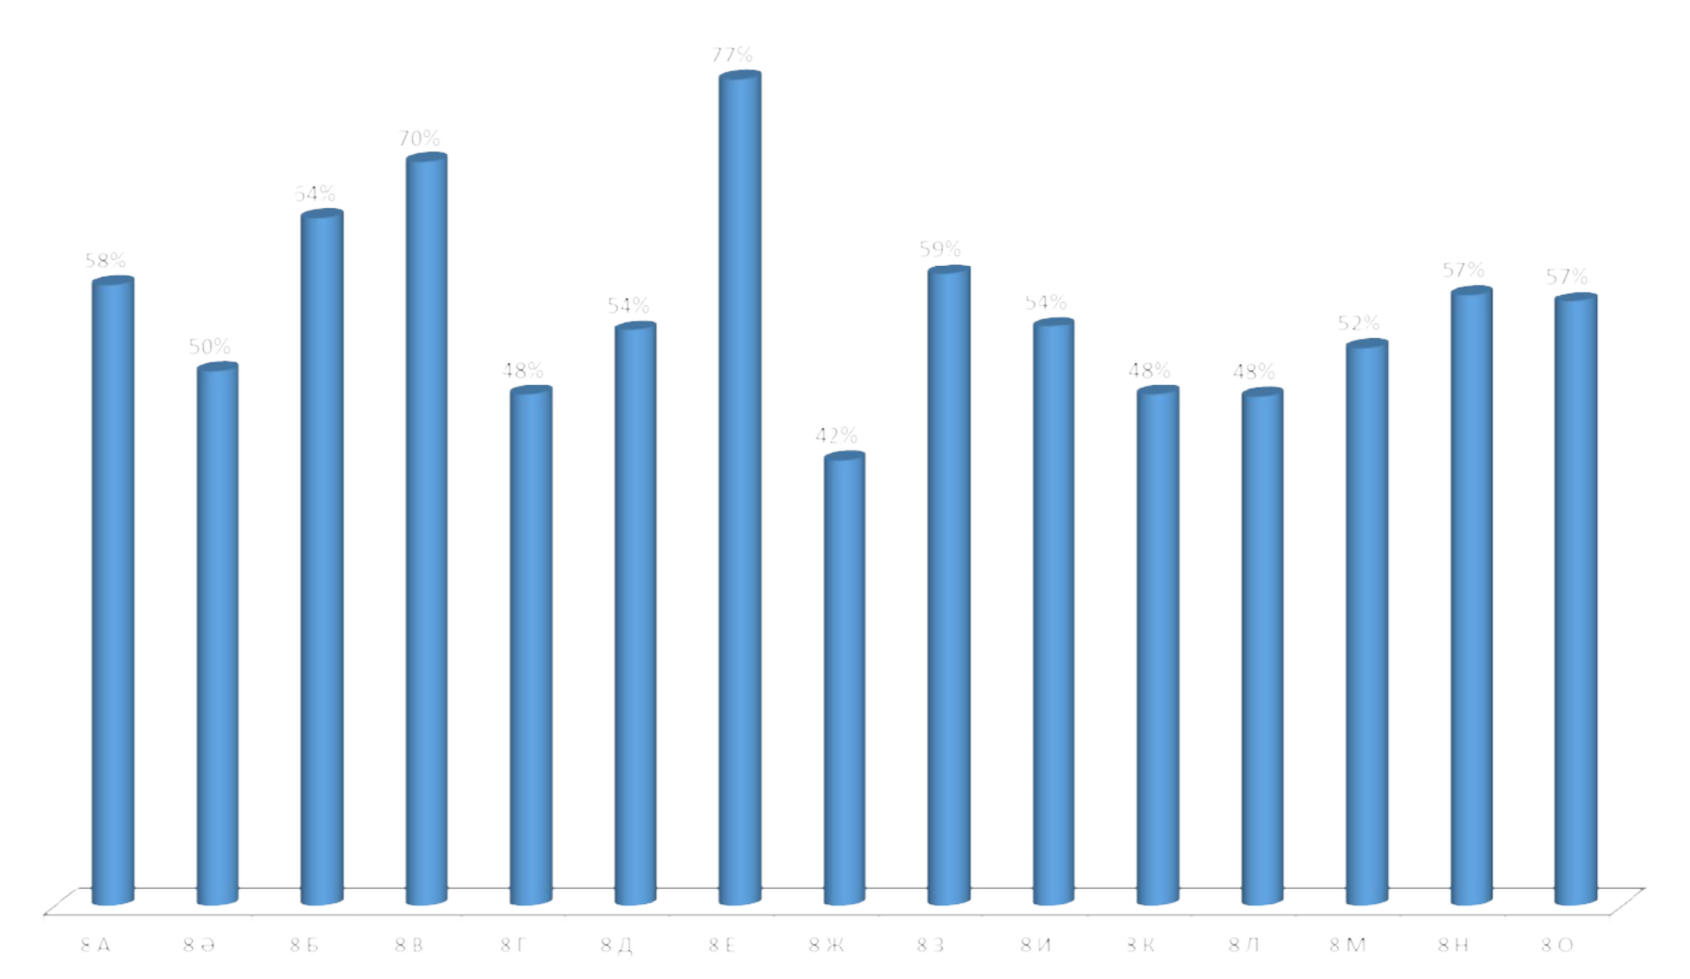
8 сыныптар бойынша білім сапасының салыстырмалы мониторингі

Slide 12
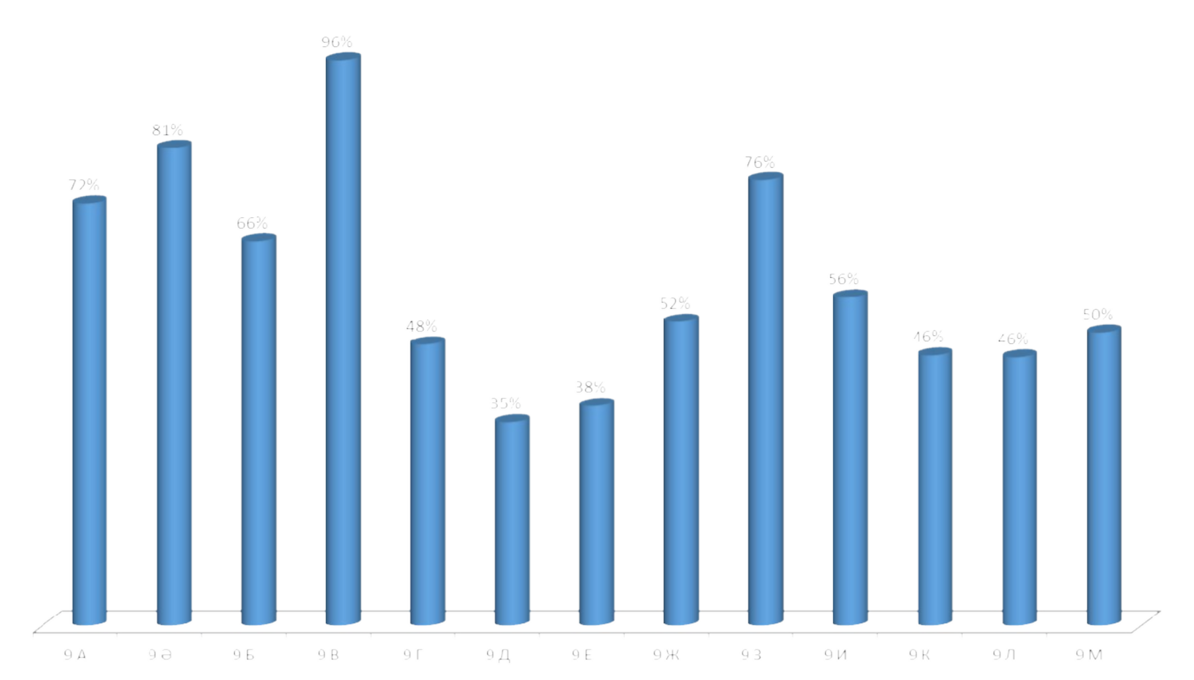
9 сыныптар бойынша білім сапасының салыстырмалы мониторингі

Slide 13
 | Барлығы | Үздігі | Екпіндісі | IV тоқсан Білім сапасы | Жылдық білім сапасы
5-9 сыныптар бойынша | 1947/948 | 455/312 | 739/395 | 61 % | 64 %

Slide 14
10 сыныптардың білім сапасының салыстырмалы көрсеткіші
Сынып саны | Барлық оқушы саны | Үздігі | Екпіндісі | IV тоқсан білім сапасы | Жылдық білім сапасы
9 | 234 | 49 | 110 | 68 % | 71 %

Slide 15
10 сыныптар бойынша білім сапасының мониторингі

Slide 16
11 сыныптардың білім сапасының көрсеткіші
Сынып саны | Барлық оқушы саны | Үздігі | Екпіндісі | IV тоқсан білім сапасы | Жылдық білім сапасы
7 | 194 | 57 | 98 | 80 % | 82 %

Slide 17
11 сыныптар бойынша білім сапасының салыстырмалы мониторингі

Slide 18
 | Барлығы | Үздігі | Екпіндісі | IV тоқсан білім сапасы | Жылдық Білім сапасы
10-11 сыныптар бойынша
428
106
208
76%
73%
 | Барлығы | Үздігі | Екпіндісі | IV тоқсан білім сапасы | Жылдық білім сапасы
1-11 сыныптар бойынша | 3974 | 1010 | 1323 | 59 % | 62 %

Slide 19
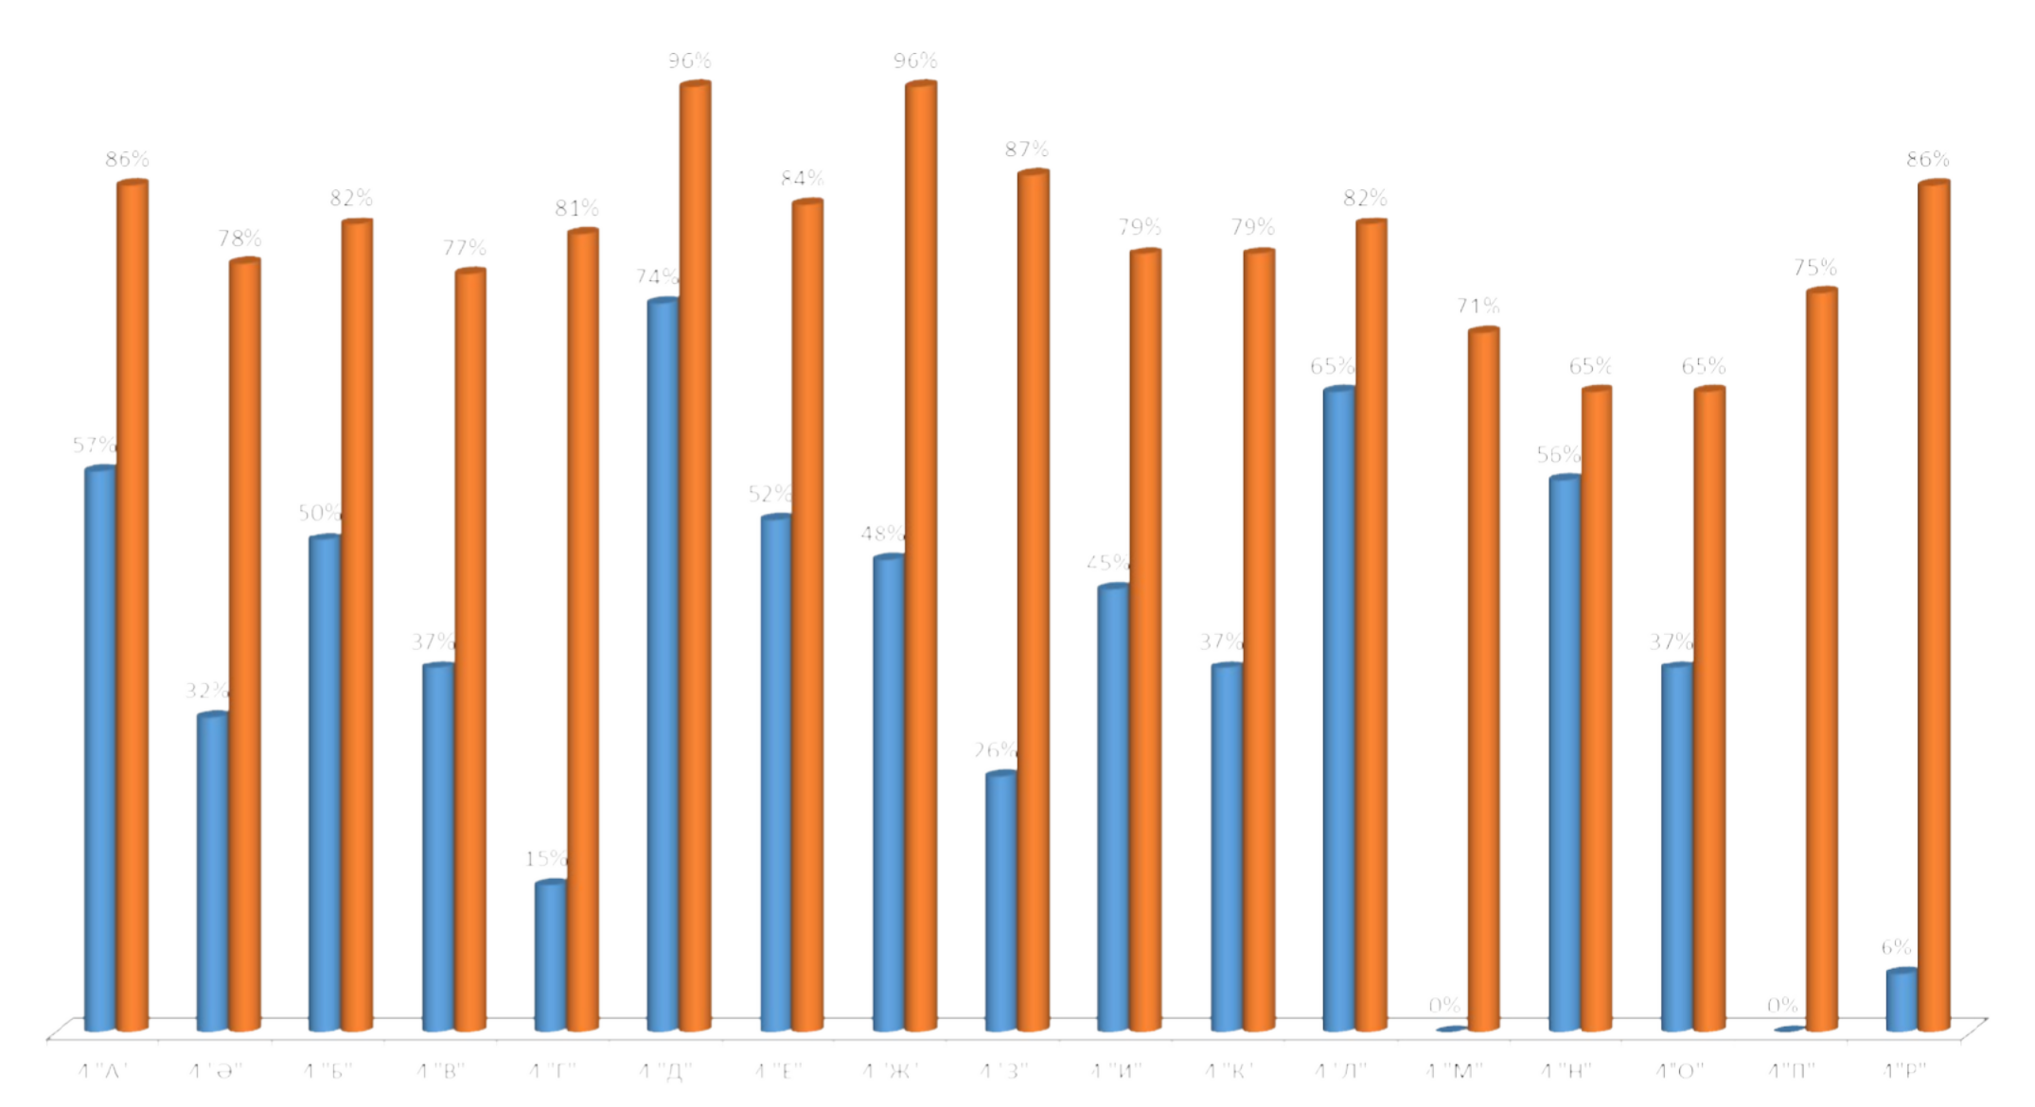
4-сыныптар бойынша «Қазақ тілі» пәні бойынша тест нәтижесі мен оқу сапасы мониторингі

Slide 20
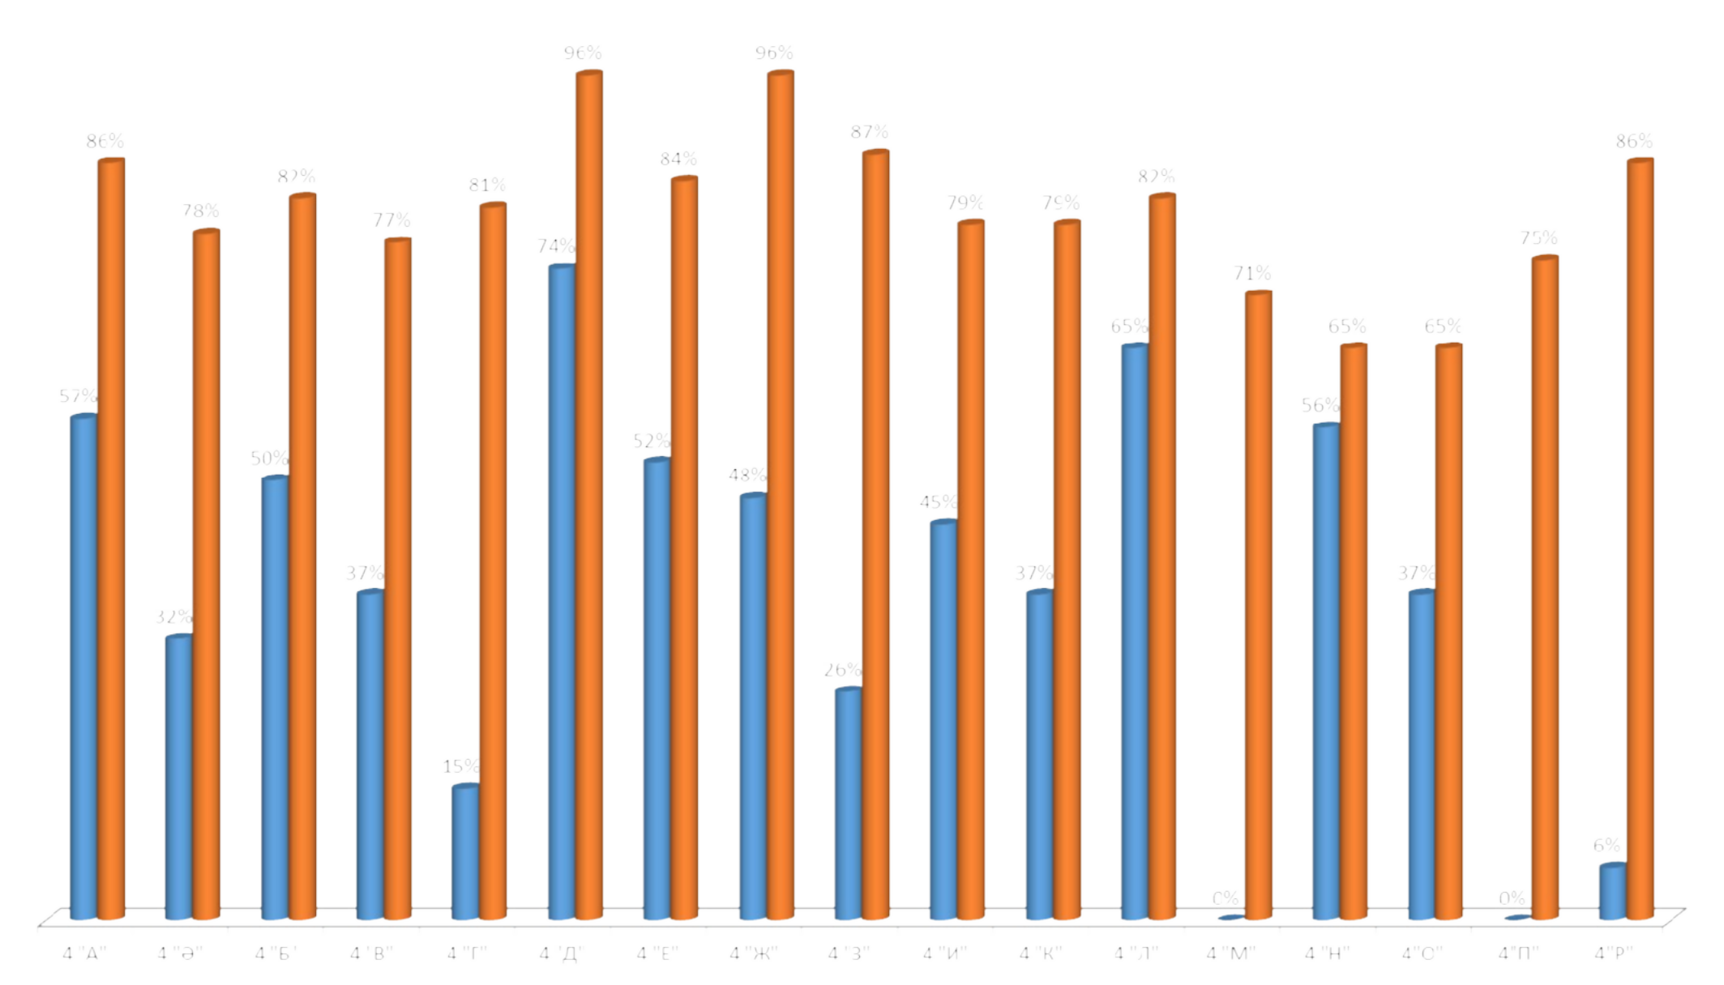
4-сыныптар бойынша «Математика» пәні бойынша тест нәтижесі мен оқу сапасы мониторингі

